Slide 1

LUCRARE DE DISERTAȚIE
Program de calcul pentru determinarea necesarului de căldură
Masterand:
ing. NICOLAE IONEL
Coordonator ştiinţific:
Ş.l. dr. ing. Stan Ivan Felicia Elena

Slide 2
CUPRINS
CAPITOLUL 1. PRINCIPIILE CARE STAU LA BAZA DETERMINĂRII PIERDERILOR DE CĂLDURĂ
CAPITOLUL 2. TRANSMISIA CĂLDURII LA NIVELUL CLĂDIRILOR
CAPITOLUL 3. PROGRAM DE CALCUL AL NECESARULUI DE CĂLDURĂ
CAPITOLUL 4. CONCLUZII

Slide 3
CAPITOLUL 1.
PRINCIPIILE CARE STAU LA BAZA DETERMINĂRII PIERDERILOR DE CĂLDURĂ
Pierderile de căldură din învelișul clădirii (pereți, acoperiș, geamuri)
Pierderea de căldură este determinată de ecuația:
Q = A ⋅ U ⋅ (T_{i} – T_{o}) sau Q = A ⋅ 1/R ⋅ (T_{i} – T_{o}) [W]
Pierderile de căldură (Q)
Q = U ⋅ A ⋅ ∆T [W]
Pierderile de căldură la nivelul pardoselilor și a planșeelor
Q = F ⋅ P ⋅ (T_{i} – T_{o}) [W]
Pierderile de căldură prin pereții și podeaua subsolului
Q = A ⋅ U_{bază} ⋅ (T _{bază} – T_{o}) [W]

Slide 4
CAPITOLUL 2.
TRANSMISIA CĂLDURII LA NIVELUL CLĂDIRILOR
Moduri combinate de transfer de căldură
1) Transferul de căldură prin convecție Q_{ch} și radiație Q_{rh} de la aerul cald și suprafețele la suprafața peretelui,
2) Transferul de căldură prin conducție prin perete Q_{cd}
3) Transfer de căldură prin convecție Q_{cc} și radiație Q_{rc} de la suprafața peretelui la aerul rece și suprafețele înconjurătoare.
Figura 1. Schimbul de căldură la nivelul unui perete

Slide 5
CAPITOLUL 2.
TRANSMISIA CĂLDURII LA NIVELUL CLĂDIRILOR
PIERDEREA DE CĂLDURĂ CONDUCTIVĂ (Q_{Conductiv})
Etapa – 1: Calculul valoarii U pentru pereții exteriori, prin găsirea inversului sumei valorilor individuale R individuale pentru fiecare strat de material.
Tabelul 1. Rezistența totală a construcției pereților
Strat | x [cm] | k [W/(m²·K)] | C [W/m²·°С] | h [W/m²·°С] | R =x/k =1/c = 1/h [m²·K/ W]
Strat de aer exterior | - | - | - | 33,36 | 0,03
Cărămidă | 0,10 | 9 | - | - | 0,01
Strat de izolație | 0,05 | - | 0,85 | - | 1,18
Beton | 0,20 | - | 3,23 | - | 0,31
Spațiu de aer | 0,04 | - | 5,85 | - | 0,17
Placă de ipsos | 0,012 | - | 12,76 | - | 0,08
Strat de aer interior | - | - | - | 8,24 | 0,12
Total |  |  |  |  | 1,90

Slide 6
CAPITOLUL 2.
TRANSMISIA CĂLDURII LA NIVELUL CLĂDIRILOR
Etapa -2: Calculul valorii U a construcției acoperișului
Tabelul 2. Rezistența totală a componentelor acoperișului
Strat | x [cm] | k [W/(m²·K)] | C [W/m²·°С] | h [W/m²·°С] | R =x/k =1/c = 1/h [m²·K/ W]
Strat de aer exterior | - | - | - | 33,38 | 0,03
Pietriș | 0,009 | - | 16,97 | - | 0,001
Strat de izolație | 0,05 | 0,79 | - | - | 1,27
Beton | 0,20 | - | 3,23 | - | 0,31
Spațiu de aer | 0,10 | - | 5,84 | - | 0,17
Țiglă izolantă | 0,012 | - | 0,79 | - | 1,27
Strat de aer interior | - | - | - | 9,25 | 0,11
Total |  |  |  |  | 3,15

Slide 7
CAPITOLUL 2.
TRANSMISIA CĂLDURII LA NIVELUL CLĂDIRILOR
Etapa – 3: Calculul pierderilor de căldură
Sarcina de încălzire a suprafețelor: Q_{Conducție} = Q_{perete} + Q_{acoperiș} + Q_{fereastră}
Tabelul 3. Pierderi de căldură prin conducție
Zona | Tip element | Aria, [m²] | Numărul de suprafețe, n | U [W/(m²·K)] | ∆, [°C] | Q = U ⋅ A ⋅ ∆T, [W] | Q_{total,} [W]
1 | Perete Fereastră Acoperiș | 13,38 4,45 - | 16 16 - | 0,52 3,97 - | 32 32 - | 3562,28 9045,24 - | 12607,52
2 | Perete Fereastră Acoperiș | 13,38 4,45 - | 20 20 - | 0,52 3,97 - | 32 32 - | 4452,85 11306,55 - | 15759,4
3 | Perete Fereastră Acoperiș | - - - | - - - | - - - | - - - | - - - | -
4 | Perete Fereastră Acoperiș | 13,38 4,45 23,71 | 8 8 4 | 0,52 3,97 0,31 | 32 32 32 | 1781,14 4522,62 235,20 | 6538,96
5 | Perete Fereastră Acoperiș | 13,38 4,45 23,71 | 10 10 10 | 0,52 3,97 0,31 | 32 32 32 | 2226,42 5653,27 940,80 | 8820,49
6 | Perete Fereastră Acoperiș | - - 23,71 | - - 6 | - - 0,31 | - - 32 | - - 352,80 | 352,80

Slide 8
CAPITOLUL 2.
TRANSMISIA CĂLDURII LA NIVELUL CLĂDIRILOR
Tabelul 4. Pierderile totale de căldură
Zona | Nr. de zone | Pierderea de căldură prin ventilație/zonă | Q_{ventilation,} [W] | Q_{conducție,} [W] | Pierderi totale de căldură,Q_{total} [W]
1 | 8 | 2333.95 | 18671.6 | 12607.52 | 31279.12
2 | 20 | 2333.95 | 46679 | 15759.4 | 62438.4
3 | 12 | 2333.95 | 28007.4 | - | 28007.4
4 | 4 | 2333.95 | 9335.8 | 6538.96 | 15874.76
5 | 10 | 2333.95 | 23339.5 | 8820.49 | 32159.99
6 | 6 | 2333.95 | 14003.7 | 352.8 | 14356.5
TOTAL | 60 |  | 140037 | 44079,2 | 184116,2

Slide 9
CAPITOLUL 2.
TRANSMISIA CĂLDURII LA NIVELUL CLĂDIRILOR
Tabelul 5. Costul căldurii pentru diferiți combustibili și echipamente de încălzire
Încălzire | Echipament | Costul combustibilului | Conținutul energetic [kWh] | Eficiența sistemului, [%] | Costul căldurii [lei/kWh]
Electric | Rezistență | 1,3 lei/ kWh | 0.999716 kWh | 0.98 | 1.27
Pompă de căldură | Electric | 1,3 lei/ kWh | 0.999716 kWh | 0.98 | 1.27
Încălzire cu gaze | Centrală termică | 3,3 lei/m³ 0,31 lei/kWh | 10,55 kWh | 0.9 | 0.02
Încălzire cu combustibil păcură | Centrală termică | 2,5 lei/l | 12,2 kWh | 0.85 | 0.17
Încălzire cu combustibil propan | Centrală termică | 3.65 lei/l | 23,70 kWh | 0.85 | 0.13

Slide 10
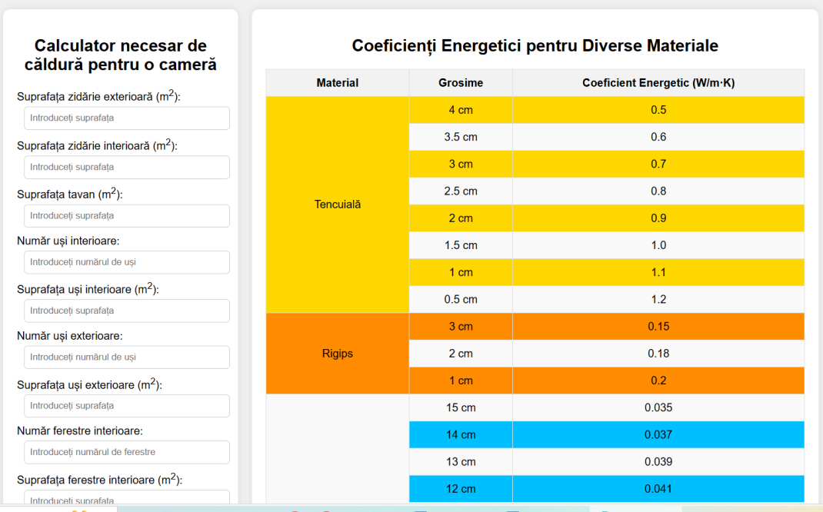
CAPITOLUL 3.
PROGRAM DE CALCUL AL NECESARULUI DE CĂLDURĂ

Slide 11
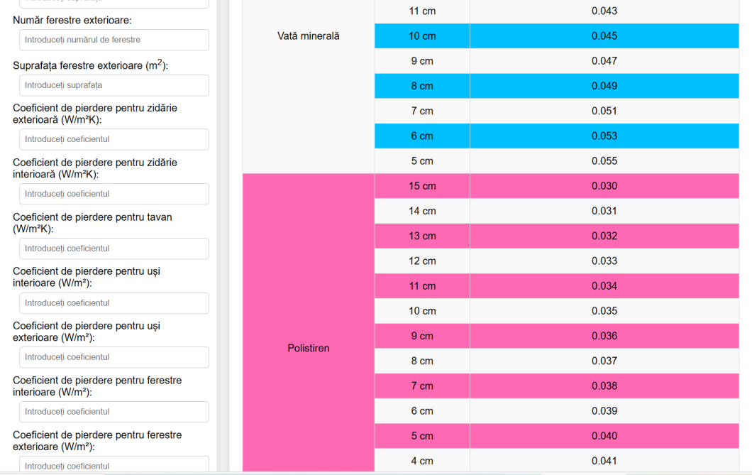
CAPITOLUL 3.
PROGRAM DE CALCUL AL NECESARULUI DE CĂLDURĂ

Slide 12
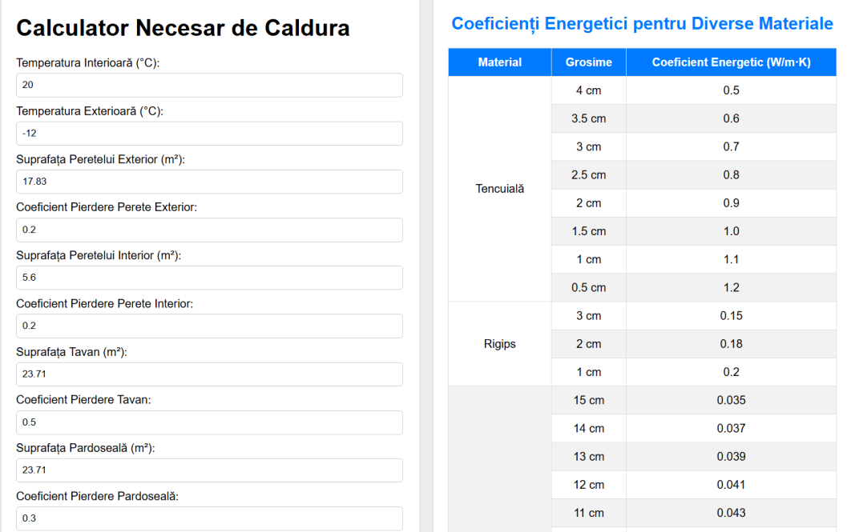
CAPITOLUL 3.
PROGRAM DE CALCUL AL NECESARULUI DE CĂLDURĂ

Slide 13
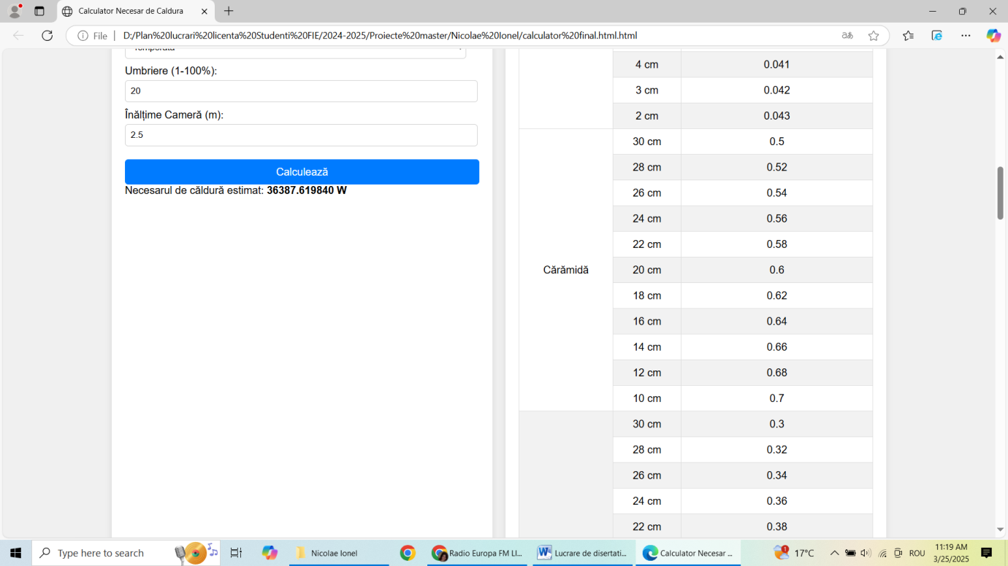
CAPITOLUL 3.
PROGRAM DE CALCUL AL NECESARULUI DE CĂLDURĂ

Slide 14
BIBLIOGRAFIE
1. C. Rotaru, M. Preda Eficienţa energetică – un element al dezvoltării durabile Masă rotundă “Energia – sursă de dezvoltare economica” CCIRB, Sala Dacia, 14 octombrie 2004
2. I. Pascal, S.Deaconu, C. Vrabie, N. Fabian „Campanie de informare a functionarilor publici privind continutul acquis-ului comunitar“,ISBN 973-8338-63-8, 2002
3. M. Georgescu, R. Cazanescu I. Andronache, D. Berbecaru - Importanta cladirilor pilot în fundamentarea strategiei dereabilitare si modernizare termica si energetica a cladirilor de locuit masa rotunda cu tema : energetca cladirilor, CNCMEC, Bucureşti 27.11. 2003
4. I. M. Siear, S. L.Siear, A.Marinescu - Locul cladirilor in contextul interactiunii energie-mediu-consumator - Program complex de constientizare a societatii civile pentru implementarea acquis-ului comunitar privind protectia mediului si pentru promovarea intereselor consumatorilor casnici de energie” 2003, Craiova
5. Program PHARE – Energie – Réhabilitation thermique du foyer d’étudiants T14
6. C.A. Roulet, F. Foradini Programme LESOSAI 5.5 version 2005
7. A. Radu, s.a. Satisfacerea exigenţelor de izolare termică şi conservare a energiei în construcţii, 2003, Ed. Societăţii Academice Matei-Teiu Botez, ISBN 973-85882-7-8 pag. 10,12
8. P130-1999 – Normativ privind comportarea in timp a constructiilor
9. MP 031-2003 – Metodologie privind programul de urmarire in timp a comportarii constructiilor din punct de vedere al cerintelor functionale
10. Îndrumător pentru eficiența energetică a clădirilor.

Slide 15
Vă mulțumesc pentru atenție!

